Slide 1
الإشارة إلى الطويل والقصير على الأشياء التي أمامه.
مقدم الهدف: أ.إبتسام بامطرف/ أ.احلام الرشيدي/ أ.ميثاء السيد احمد

Slide 2
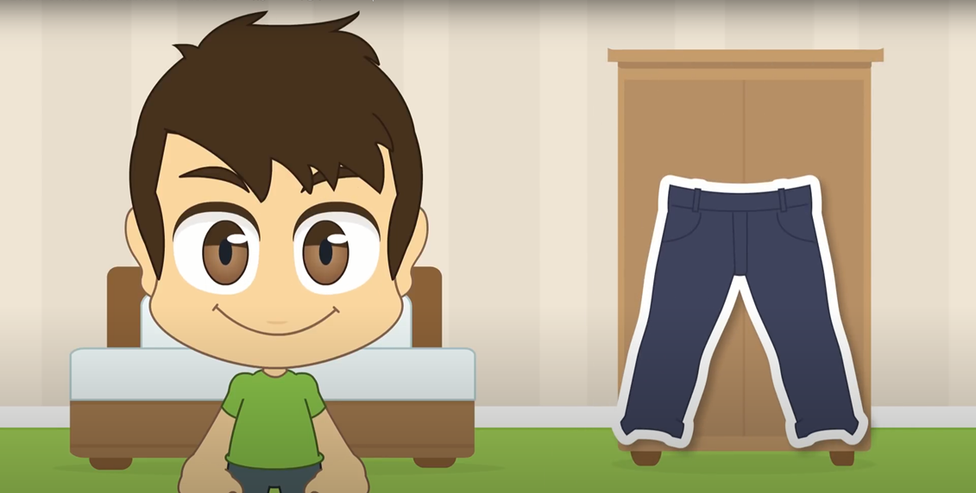
المراجعة: أ. يسرى شايع | الإعداد :أ.ابتسام بامطرف / أ.احلام الرشيدي / أ.ميثاء السيد احمد | الإشارة إلى الطويل والقصير على الأشياء التي أمامه رقم الهدف :(1937) | الهدف
الفئة العمرية:7-8 سنوات | مستوى الشدة: بسيطة | فئة الإعاقة : الإعاقة الذهنية | بيانات الهدف
درس الطويل والقصير: ​ اشترى والد خليفة بنطالان لأبنائه خليفة وحمد ، وقال لهما : كل واحد منكما يلبس بنطاله لأرى إن كان مقاس البنطال مناسباً لكما . لبس حمد وخليفة البنطال وذهبا الى والديهم تفاجأت الأم وقالت : ما هذا يا حمد البنطال طويل جداً فأنا لا أرى أقدامك يا حمد . ثم دخل عليهم خليفة وهو يضحك وقال لهم :انظروا الى بنطالي لقد وصل الى بداية ركبي . ضحكوا جميعهم وقال والد خليفة لابنه حمد : خذ بنطالك القصير من خليفة والبسه فهو لك وأعطي بنطال خليفة الطويل لخليفة ليلبسه وتعالا ثانية لأرى ان كان القياس مناسباً عليكما . حضر خليفة وحمد وهما يلبسان بنطالهما فقال حمد : البنطال القصير للقصير حمد والبنطال الطويل للطويل خليفة . ضحك الجميع ، وقالوا أحسنت يا حمد . الأنشطة الصفية: أن يتعرف الطالب مفهوم الطويل والقصير أنشطة تدريب الطالب على مطابقة الطويل مع الطويل والقصير مع القصير . أن يقيس الطالب طوله باستخدام وحدة القياس المترية المثبتة على الجدار . أن يقارن الطلاب أطوالهم مع بعضهم . |  |  | كتاب الطالب

Slide 3
حدد الطويل في الصورة
نقاط مهمة في الحصة الدرسية
تحفيز الطالب على التفاعل مع المعلمة.
مراعاة الفروق الفردية للحالات وإن تشابهة نسبة الذكاء والتقييم.
إعطاء كل طالب حقه من الحصة .
تقسيم الحصة إلى عمل جماعي وفردي .
يمكن الدمج بين الأساليب لتحقيق أقصى فائدة ممكنة.
استخدام اللعب المرح أثناء العملية التعليمية .

Slide 4
الإشارة إلى الطويل والقصير على الأشياء التي أمامه | الهدف
أنشطه مهارية | المكونات
الأنشطة الصفية: عرض فيديو تعليمي . أناشيد تعليمية و ترفيهية للأطفال.
مفهوم الطويل والقصير
https://www.youtube.com/watch?v=T2ch_jCTZrU
نشيد طويل وقصير
https://www.youtube.com/watch?v=dLTS7nv24mM
درس طويل وقصير
https://www.youtube.com/watch?v=T2ch_jCTZrU&t=40s

Slide 5
الهدف الرئيسي هو الإشارة إلى الطويل والقصير على الأشياء التي أمامه أهداف أخرى: 1.ان يقارن الطالب بين الطويل والقصير النشاط الرياضي ان يتنافس الطلاب لتجميع المكعبات لعمل برج طويل ( الأطول هو الفائز ) النشاط الفني: ان يلون الطالب الشيء الطويل مرة والقصير مرة أخرى . النشاط الموسيقى: ان ينشد الاطفال مع معلمهم مفهوم الطويل والقصير بأسلوب ايقاعي . | دليل للمعلم
إعطاء ولي الامر بعض التدريبات الخاصة حول مهارة تعليم الطفل مهارة طويل وقصير | الواجب المنزلي
مجموعة تدريبات على الأيباد تتضمن: الأطول والأقصر | تمارين الكترونية
متوسط : تقليد المعلم بالاشارة ليعبر عن الطويل والقصير جيد: يشير الى الطويل والقصير مرتفع:يسمي الطويل والقصير | التقييم
تعليم الطفل مفهوم طويل و قصير(فيديو تعليمي لولي الامر )
https://www.youtube.com/watch?v=mAYsA6Fw0PM
games for long and shorts
https://www.tinytap.it/activities/g2bgz/play/

Slide 6
الأنشطة الصفية
درس عن الطويل والقصير بالإنجليزي
https://www.youtube.com/watch?v=5G0JwKhTWYU
اغنية عن الطويل والقصير بالإنجليزي
https://www.youtube.com/watch?v=X_97AO2SkGU
أغاني اطفال | قلم رصاص طويل ، قلم رصاص قصير ✏️
https://www.youtube.com/watch?v=9GHKAjUERaM
اغنية آدم ومشمش الاضداد
https://www.youtube.com/watch?v=F0TIvKYK6Do

Slide 7
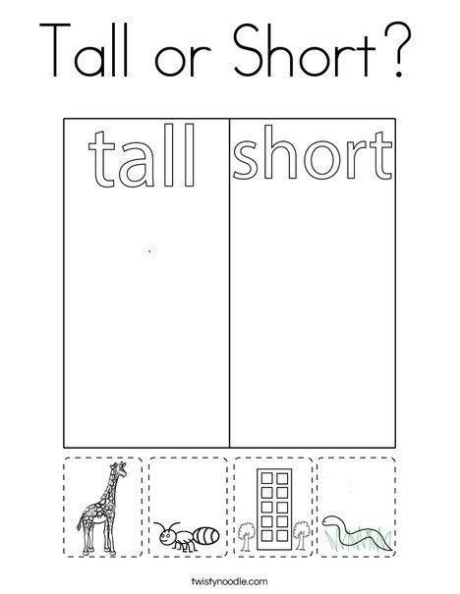
قص وصنف حسب الطول

Slide 8
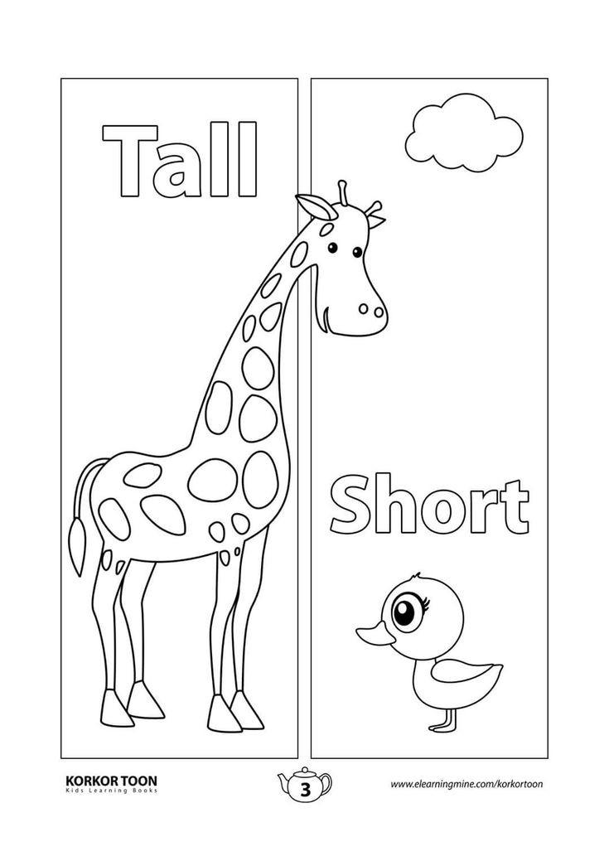
لون الصورة

